Slide 1

SKN12기 4차 프로젝트
LangChain 및 RAG 활용 의료 LLM 개발(MediChain)
5조 : 권성호 남의헌 손현성 이준배 이준석
팀명 : 윈도우즈

Slide 2

목차
AZ요구사항 정의서
시스템 아키텍처 and 시스템 구성도
테스트 및 결과
화면설계서
추후 개발 목표

Slide 3
요구사항 정의서
필요한 기능에 대한 목표설정

Slide 4
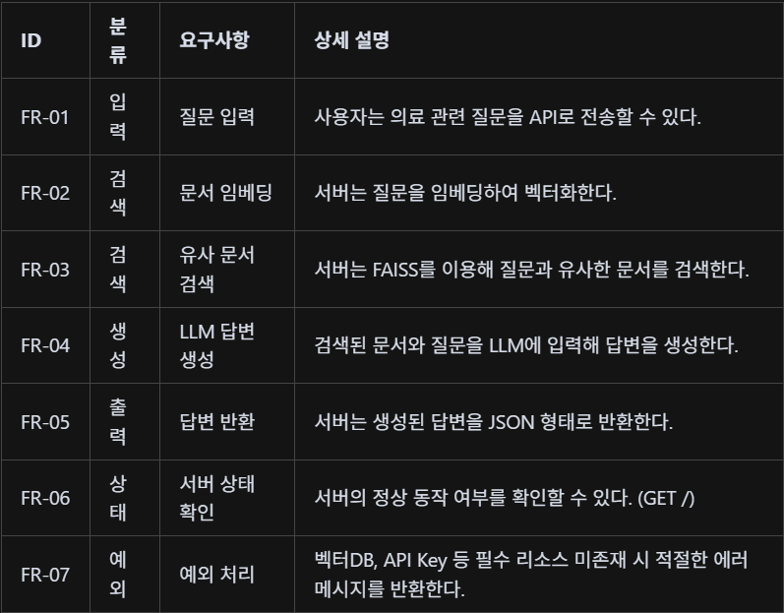
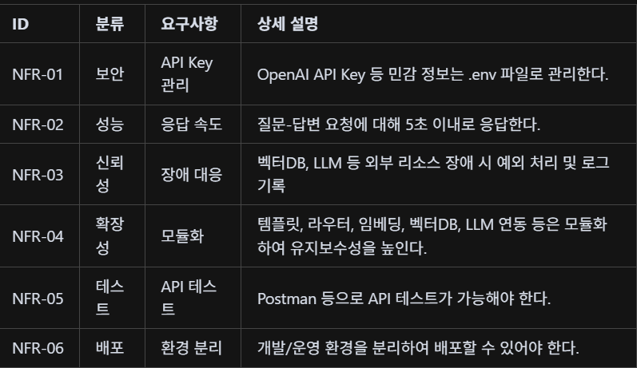
요구사항 정의서
기능 요구 사항 예시 비기능 요구 사항 예시

Slide 5
시스템 아키텍처 and
시스템 구성도
시스템 구성 한눈에 파악하기

Slide 6
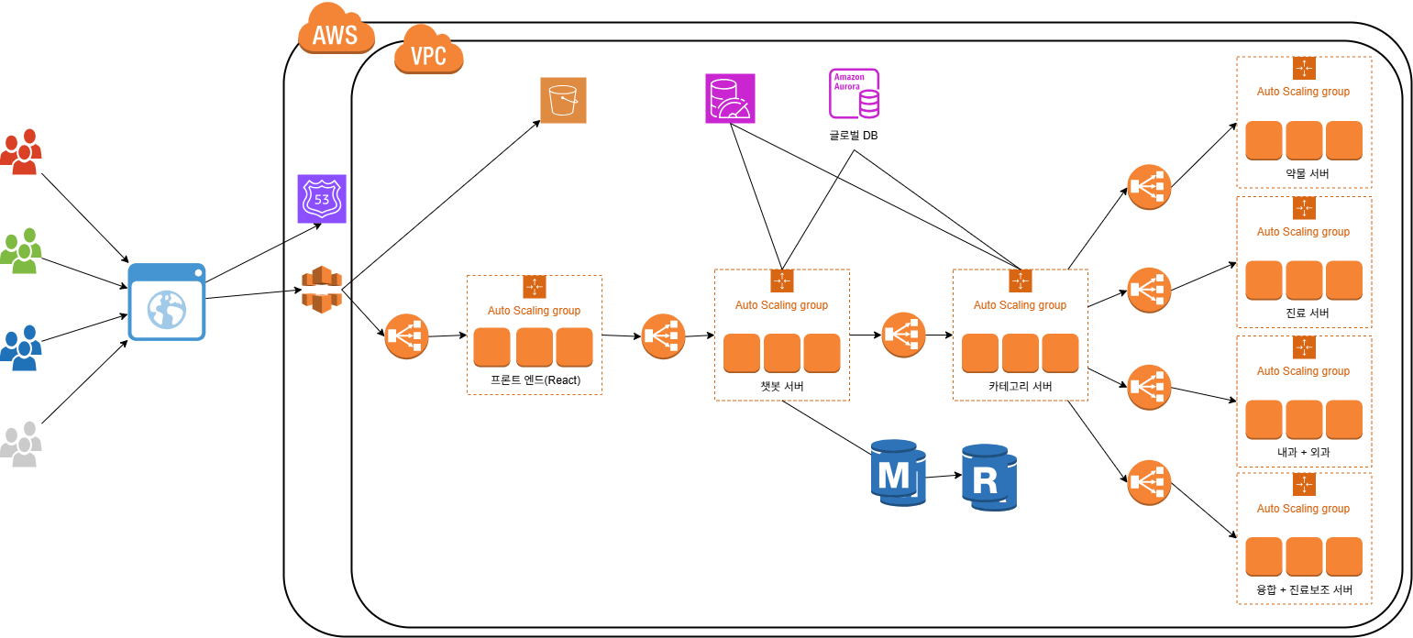
Before

Slide 7
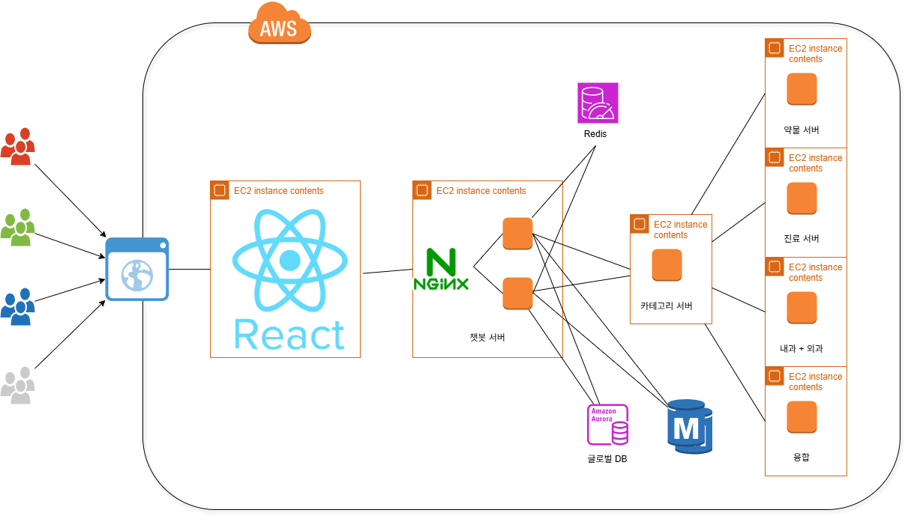
After

Slide 8
테스트 및 결과
Postman을 통한 패킷 출력 확인하기

Slide 9
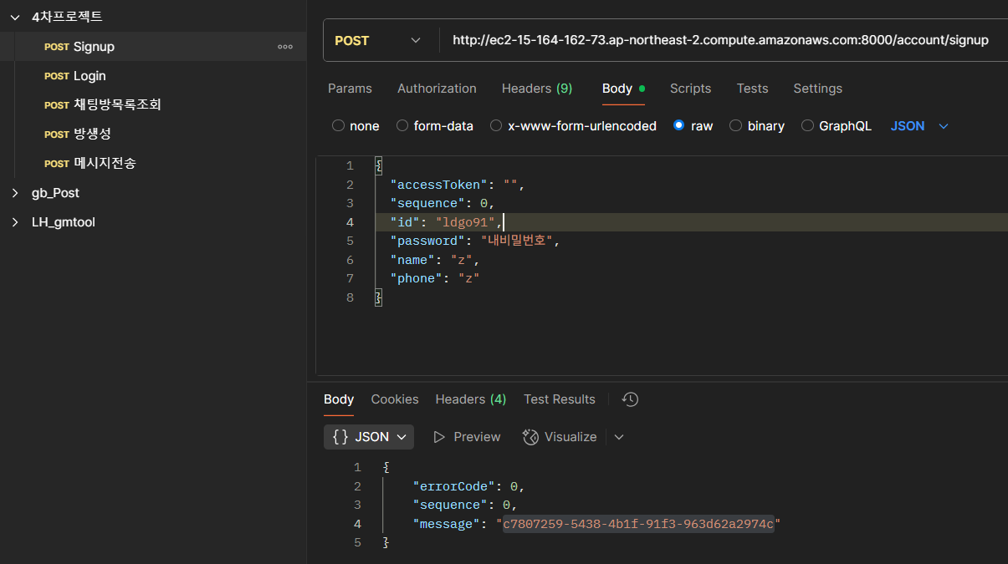
회원가입 패킷 확인

Slide 10
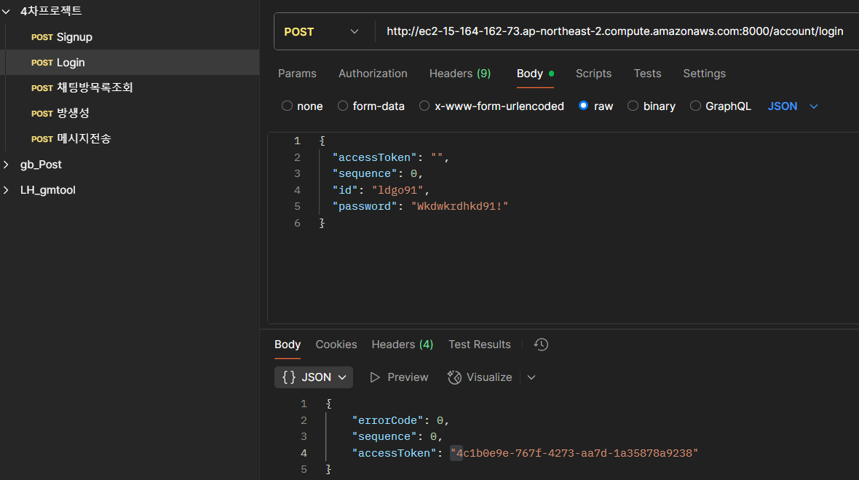
로그인 패킷 확인

Slide 11
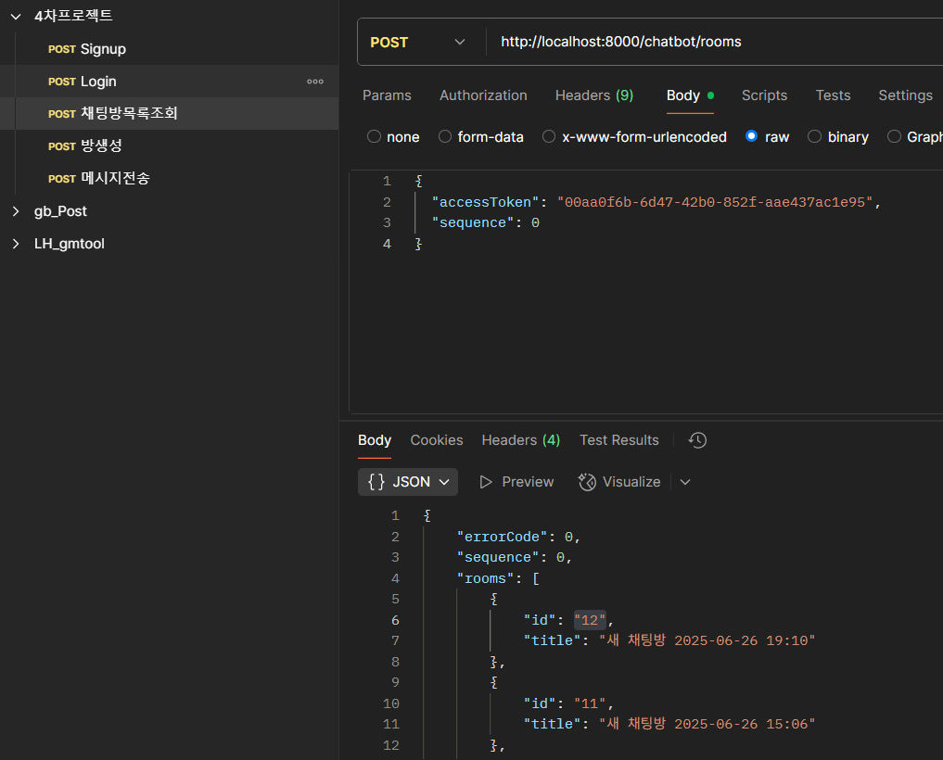
채팅방 패킷 확인

Slide 12
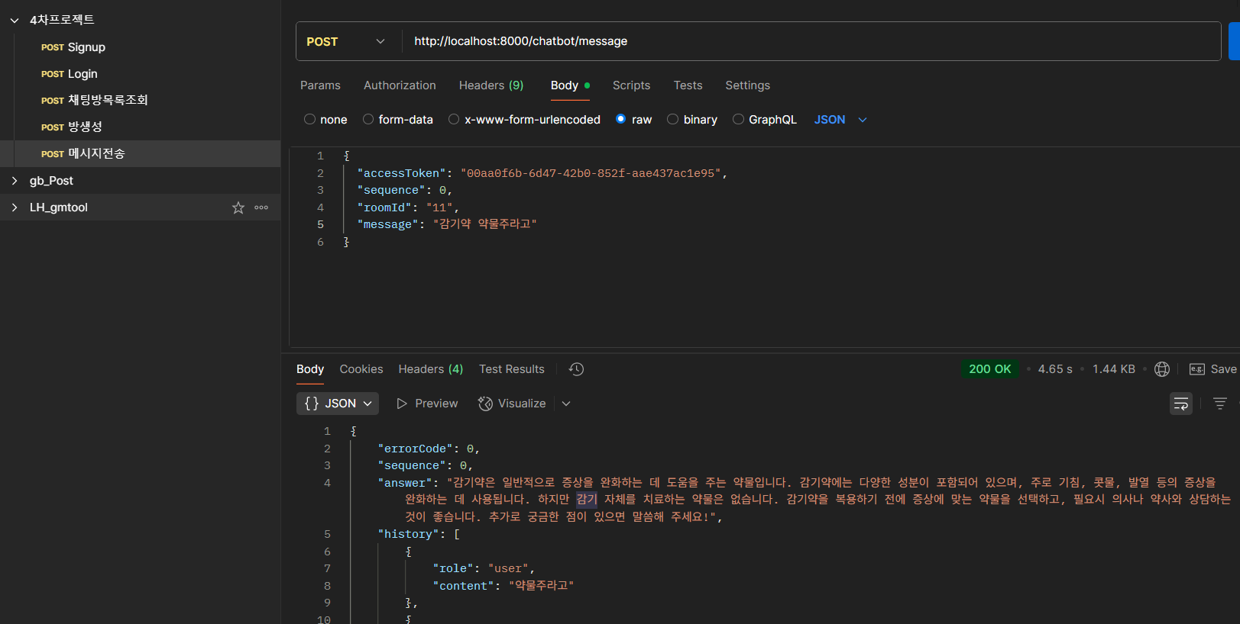
응답 패킷 확인

Slide 13
화면 설계서
화면별 기능 및 설명

Slide 14

시작 페이지
(시작하기) 버튼 클릭시 웹사이트 내부로 들어가집니다

Slide 15
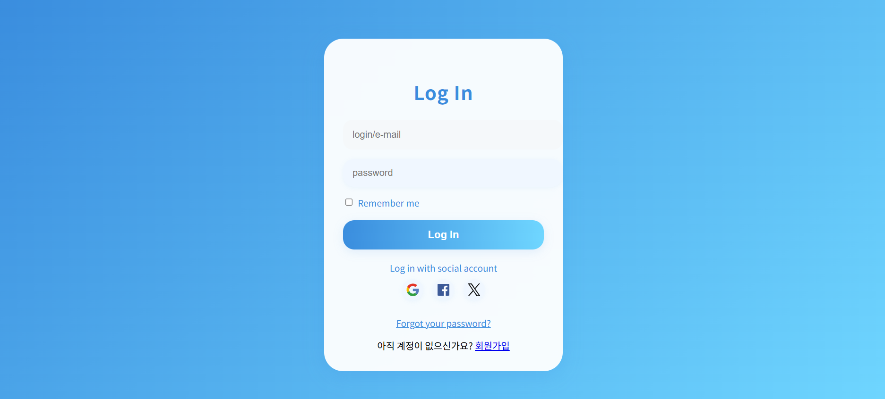
로그인 페이지
패스워드와 아이디를 입력 후 (Log in) 클릭 시 로그인
파란색 글씨인(회원가입) 클릭 시 회원가입 창으로 이동

Slide 16
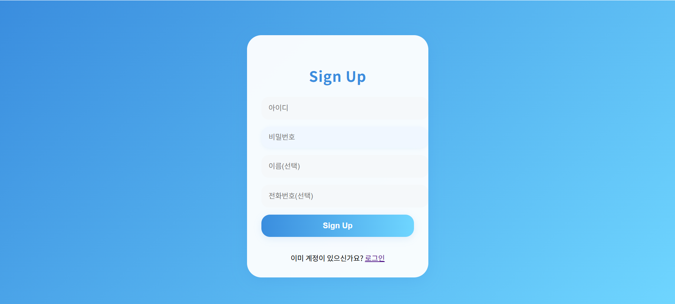
회원가입 페이지
아이디, 비밀번호, 이름(선택), 전화번호(선택) 입력 후 (Sign up) 버튼 클릭시 회원가입

Slide 17
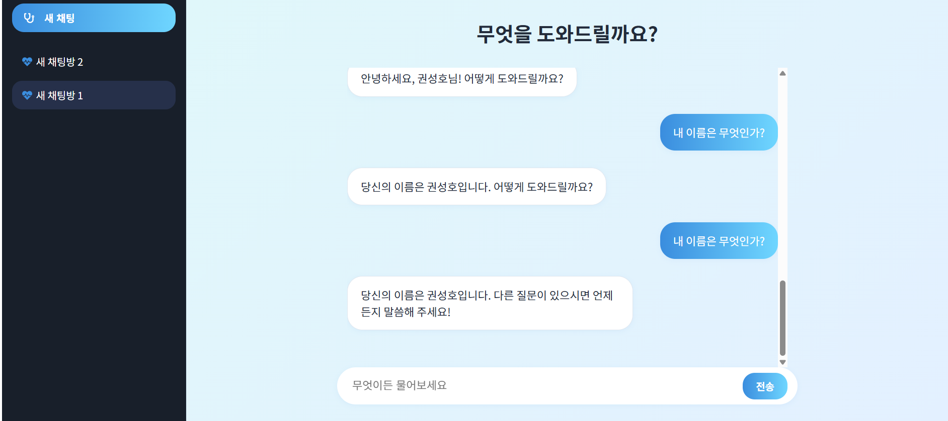
채팅 페이지
하단 채팅창에 질문 입력후 (전송) 버튼 클릭시 질의 전달

Slide 18

추후 개발 목표
프로젝트 기간 후
추가적으로 하고싶은 일
이루지 못한 목표

Slide 19

감사합니다
시연 하겠습니다

